Slide 1

Babá Eletrônica Online
Antonio Victor Comim – RM 58740
Kelly Shizue Saito – RM 57880
Raphael Figueiredo – RM 58229
Thiago Barros - RM 58491
Orientador: Prof. MS. Luiz Carlos Rampazzo Filho

Slide 2
Agenda
Introdução
Problema
Soluções Atuais
Motivação
Objetivo
Escopo
Tecnologias Utilizadas
Sistema
Metodologia de Avaliação
Conclusão
2/19

Slide 3

Introdução
O sonho de muitas mulheres é o de se tornarem MÃE, mas a concepção de um filho representa uma grande mudança na vida de uma mulher.
3/19

Slide 4
Problema
- Conciliar a maternidade e a carreira profissional
Opções:
- Creches / Maternidades
- Contratação de babás
4/19

Slide 5
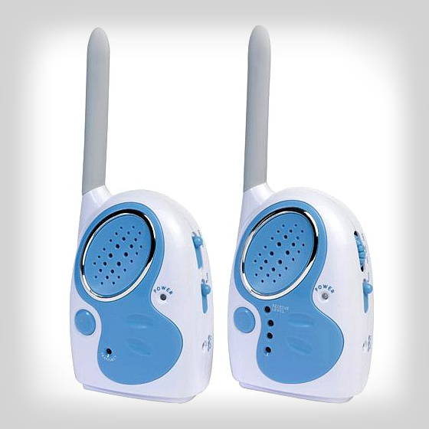
Soluções Atuais
Especificações:
- Distância de 150m
- Captura de sons
- Indicadores de bateria
5/19

Slide 6
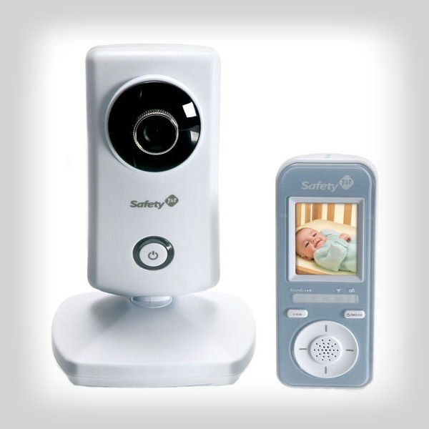
Soluções Atuais
Especificações:
Distância de 198m
Visão noturna
Capta sons e luzes
Indicadores de bateria
6/19

Slide 7
Motivação
Devido a globalização e a diminuição da comunicação entre as mães com seus bebês, surgiu a oportunidade do desenvolvimento da Baba Eletrônica Online
7/19

Slide 8
Objetivo
Desenvolvimento de uma aplicação disponível na internet, permitindo que a mãe mantenha contato com seu filho, independente da distância
8/19

Slide 9
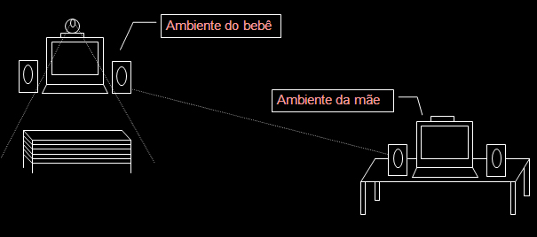
Escopo
9/19

Slide 10
Sistema
Visualização do ambiente do bebê;
Envio de sons;
Galeria de fotos;
Dicas sobre cuidados com os bebês;
10/19

Slide 11
Tecnologias Utilizadas
- Adobe Flash
Adobe Flash Media Server
.NET Framework
MySQL
- Debian GNU/ Linux
- Servidor Web Apache
- Mono
11/19

Slide 12
Apresentação
Sistema Babá Eletrônica Online
12/19

Slide 13
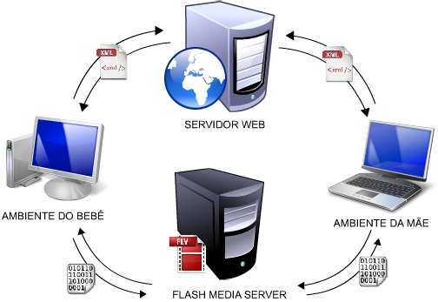
Apresentação
13/19

Slide 14
Metodologia de Avaliação
Entrevista com 2 empresários de uma empresa especializada na transmissão de vídeos de escolas infantis para visualização dos pais através da Internet, em tempo real.
14/19

Slide 15
Metodologia de Avaliação
- Nome: Adalton Ozaki
- Profissão: Administrador
- Formação acadêmica: Bacharel e Mestre em Administração
- Nome: Irandy Marcos da Cruz
- Profissão: Professor, Sócio-Diretor Pátio Virtual e Kaptiva.
- Formação acadêmica: Mestrado e Graduação em Administração Pela FEA/USP; Técnico em Eletrônica pela Escola Técnica Federal de São Paulo.
15/19

Slide 16
Discussão e Resultados
Pontos Positivos
  Arquitetura das informações;
  Identidade visual;
  Boas práticas para desenvolvimento de sites e estruturação de HTML;
  Mobilidade proximidade independente da distância;
  Disponibilizar áudios para os filhos
Pontos Negativos
  Demora na transmissão do vídeo;
  Problemas com Browser
  Endereço do site grande
16/19

Slide 17
Discussão e Resultados
Melhorias
  Captura de imagens;
  Compartilhar imagens através redes sociais ou e-mail;
  Disponibilizar mais câmeras;
  Armazenamento de vídeos;
  Agregar uma loja virtual;
  Armazenar histórico da criança (Diário Virtual).
17/19

Slide 18
Conclusão
A Babá Eletrônica Online atende os objetivos em diversos pontos, tanto funcionalmente quanto comercialmente.
No entanto, existem pontos a serem melhorados e considerações para desenvolvimentos futuros.
18/19

Slide 19

Dúvida
Alguma dúvida?
Obrigado!
19/19

